Slide 1





الفصل
النسبة والتناسب
٧
اختبار منتصف الفصل
الفصل السابع
الدروس من ٧-١ الى ٧-٣

Slide 2
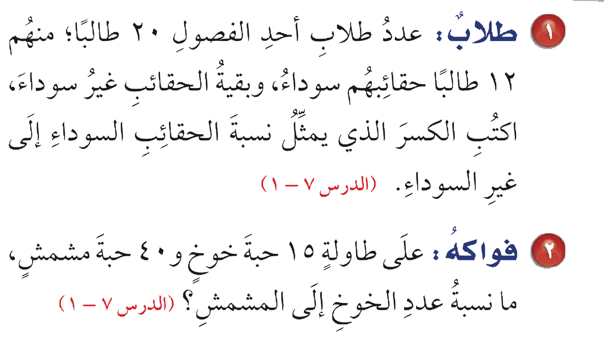

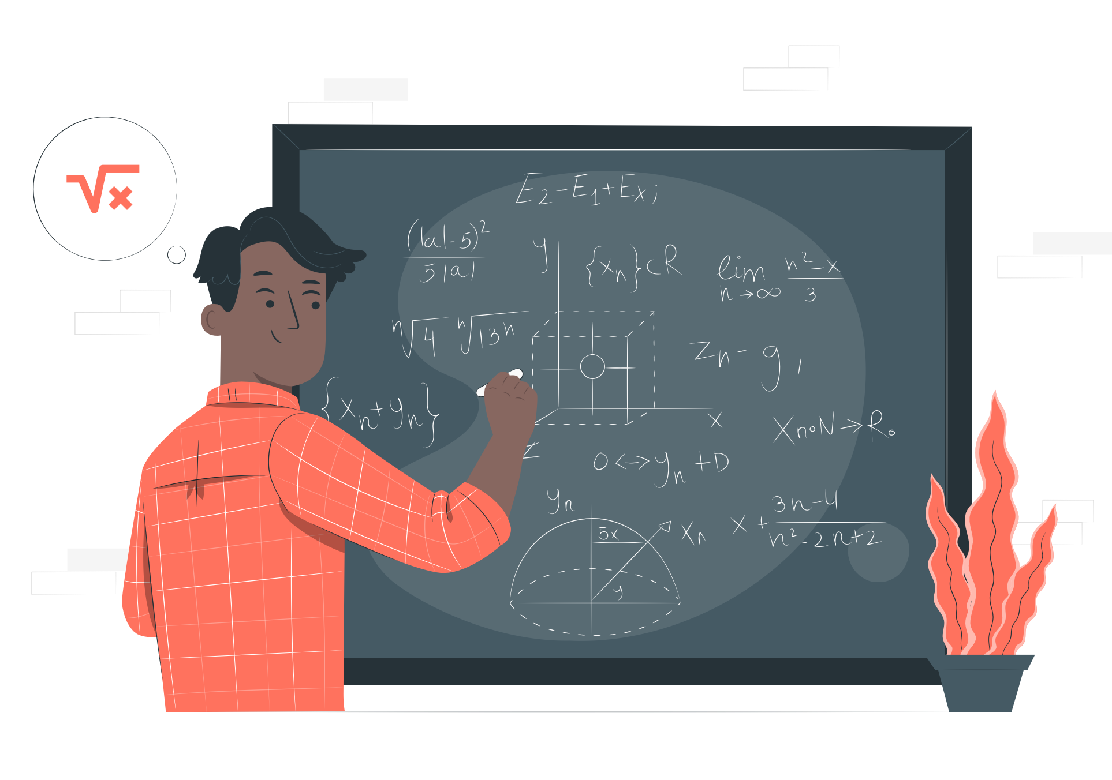

Slide 3
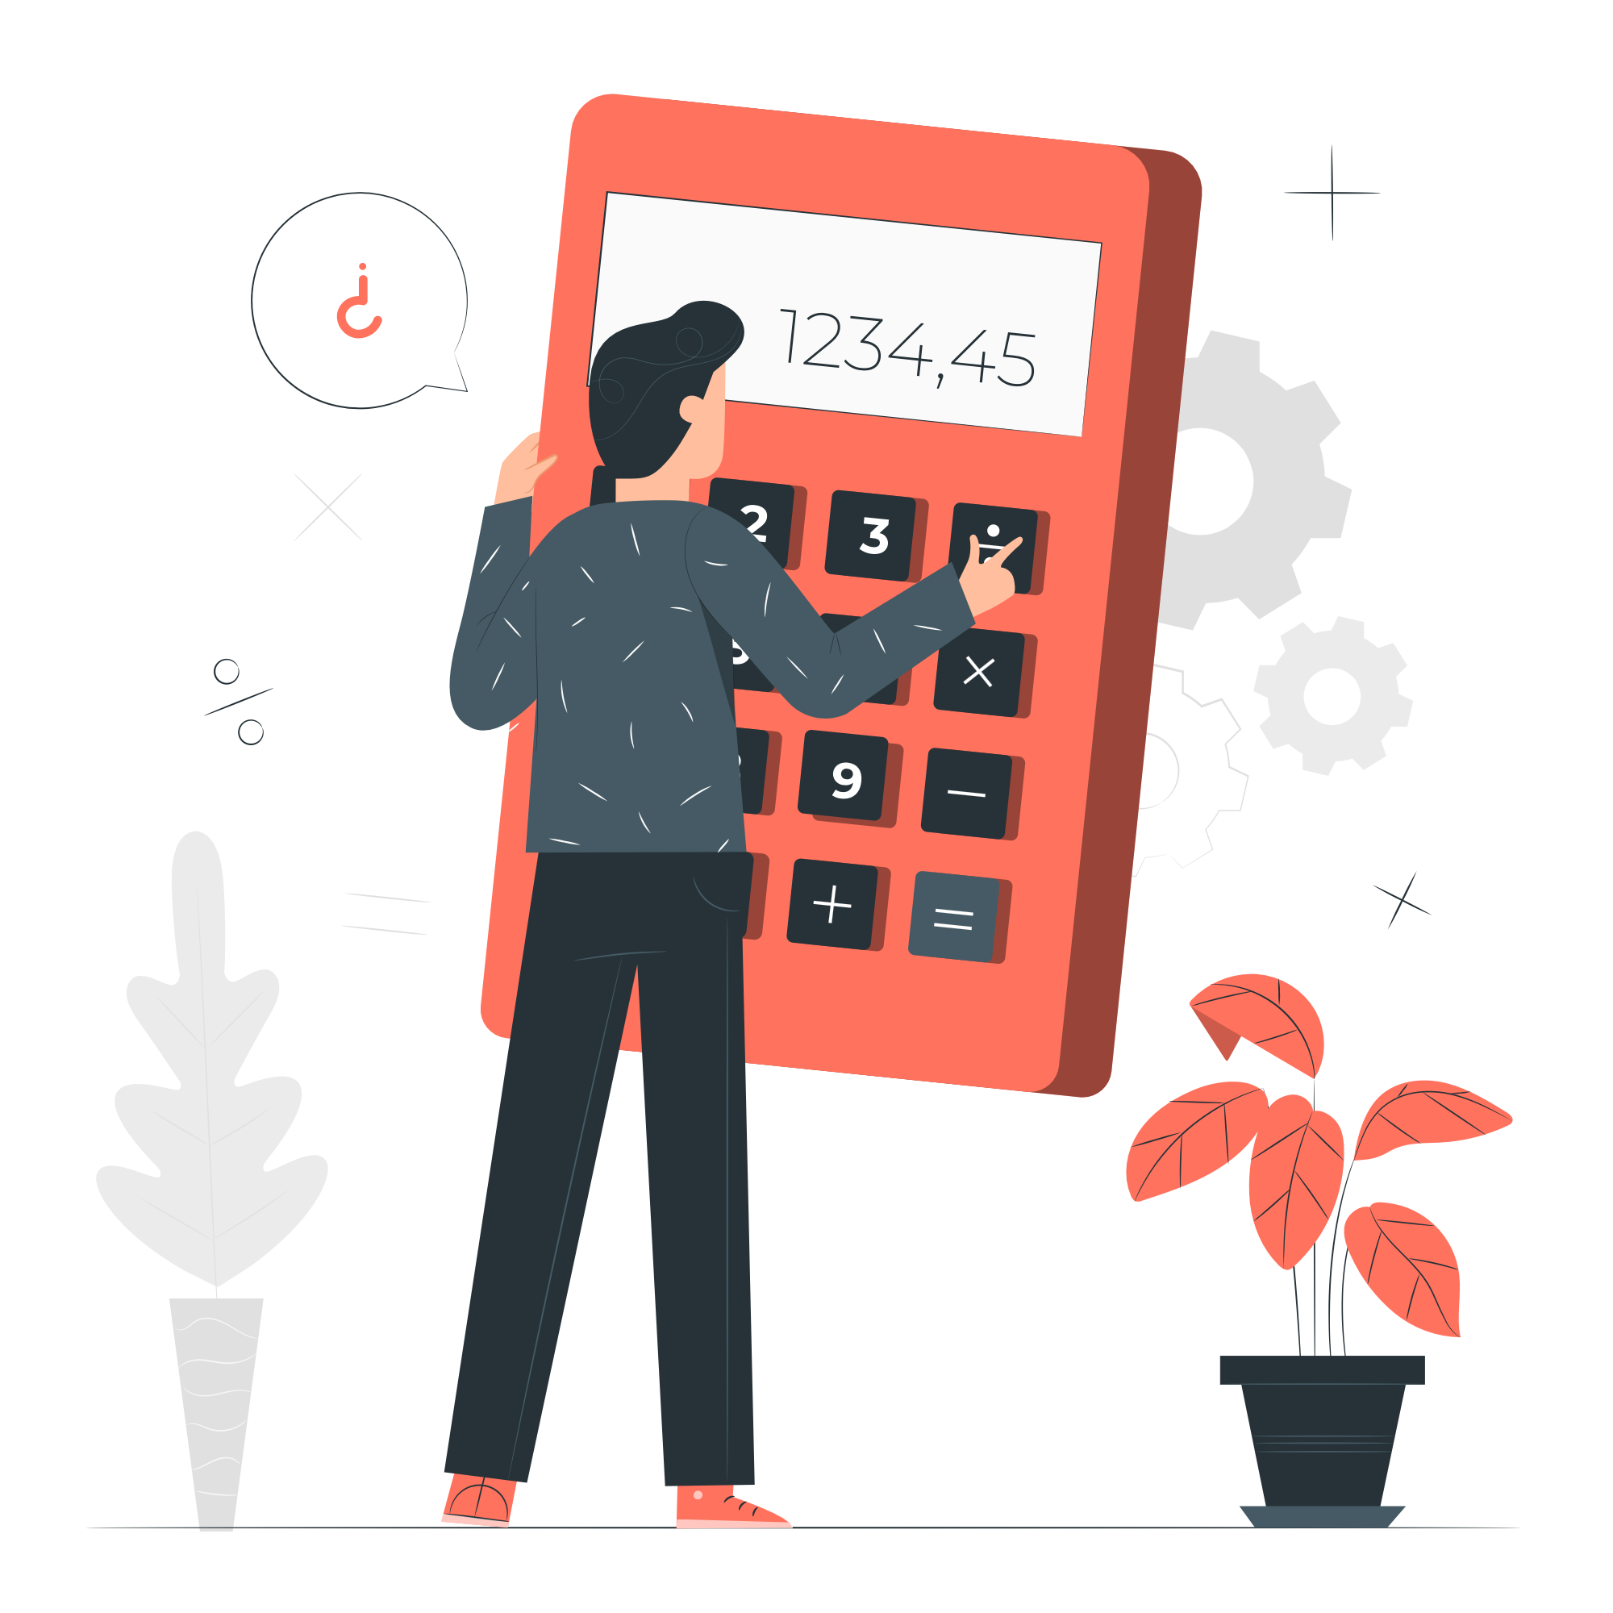
٣
١٢
=
نسبة الحقائب السوداء إلى غير السوداء =
٢
٨

Slide 4
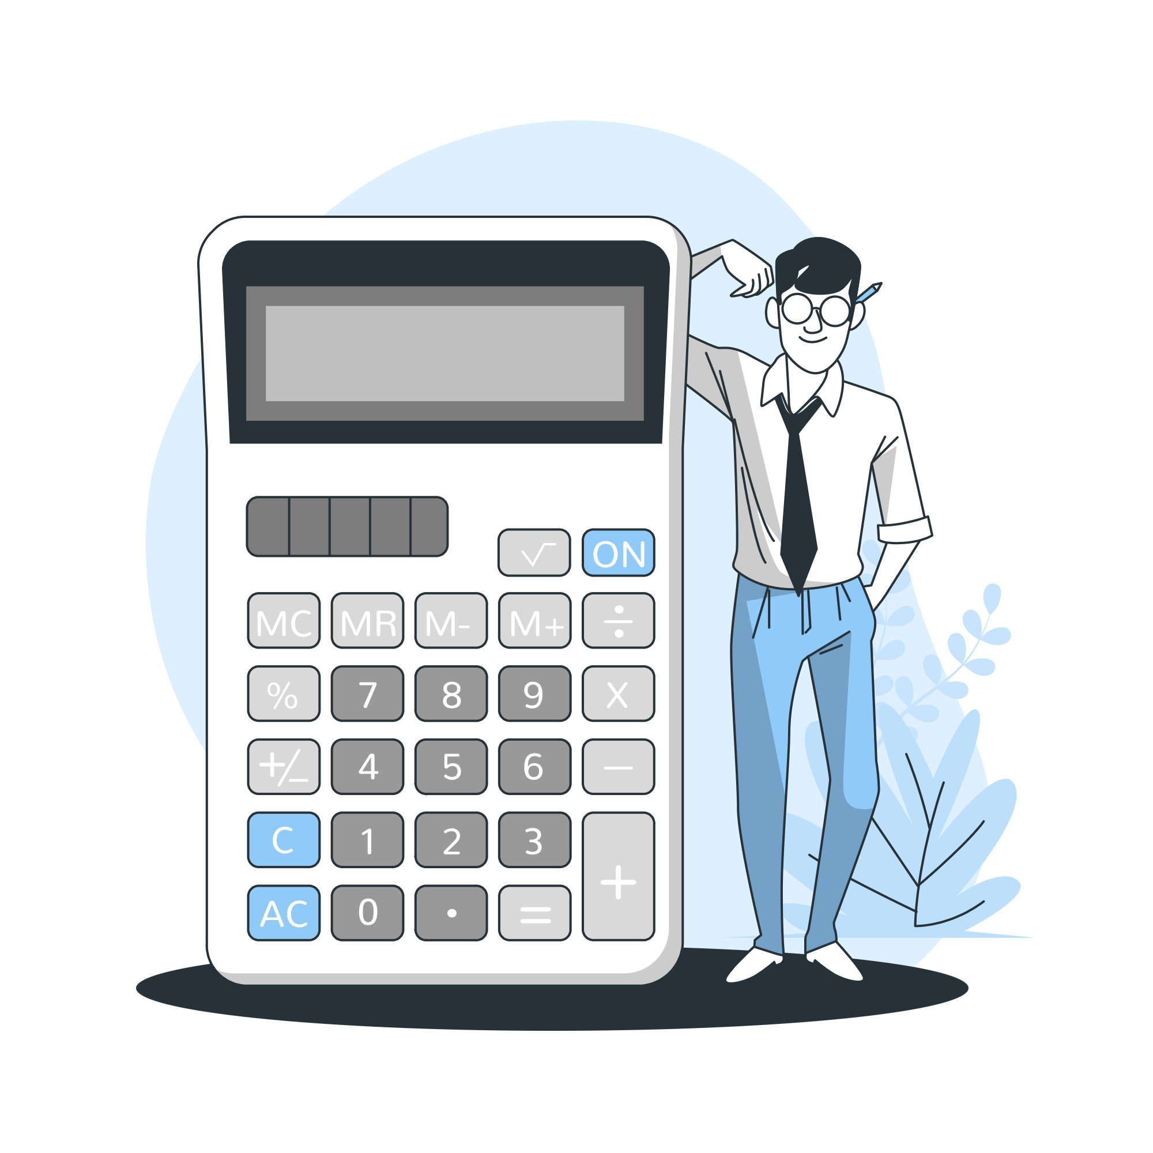

Slide 5
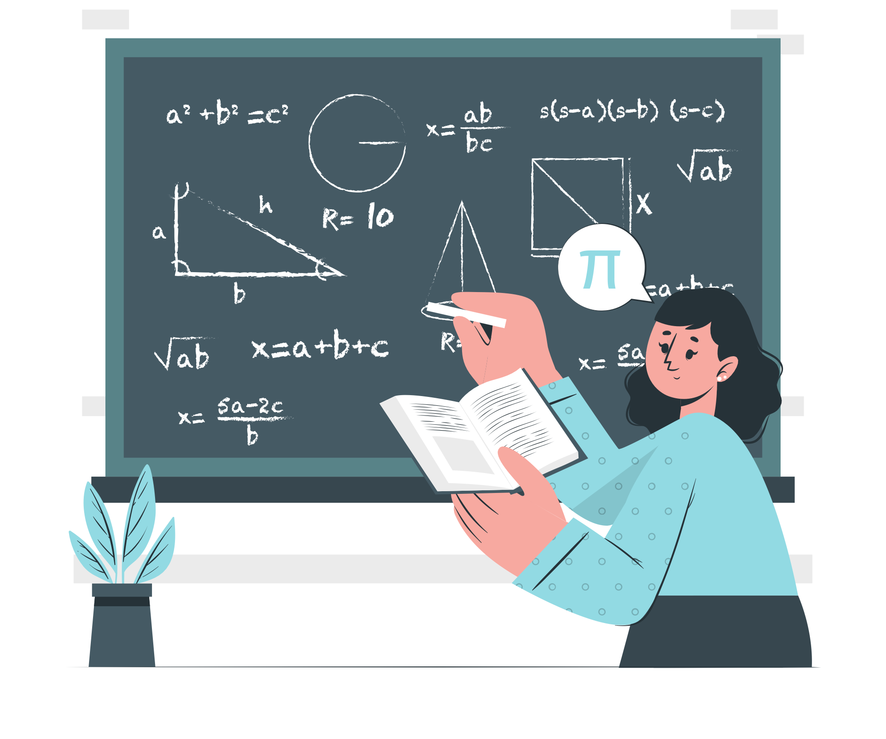
٣
١٥
=
٨
٤٠
نسبة عدد الخوخ إلى المشمش =

Slide 6
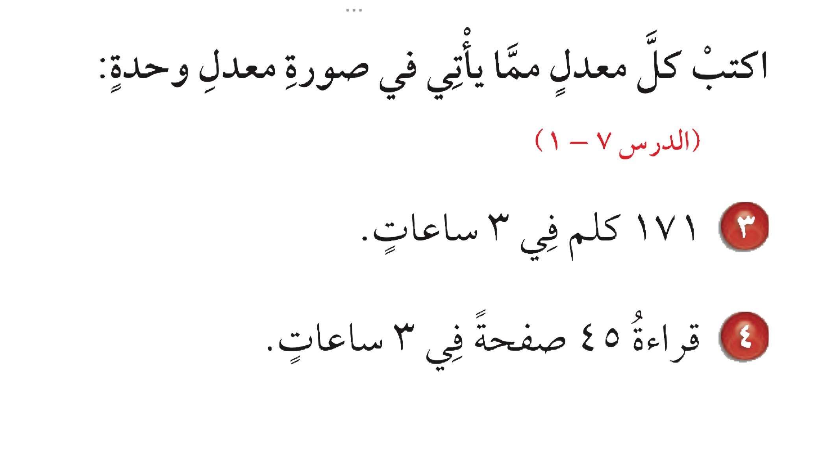

Slide 7
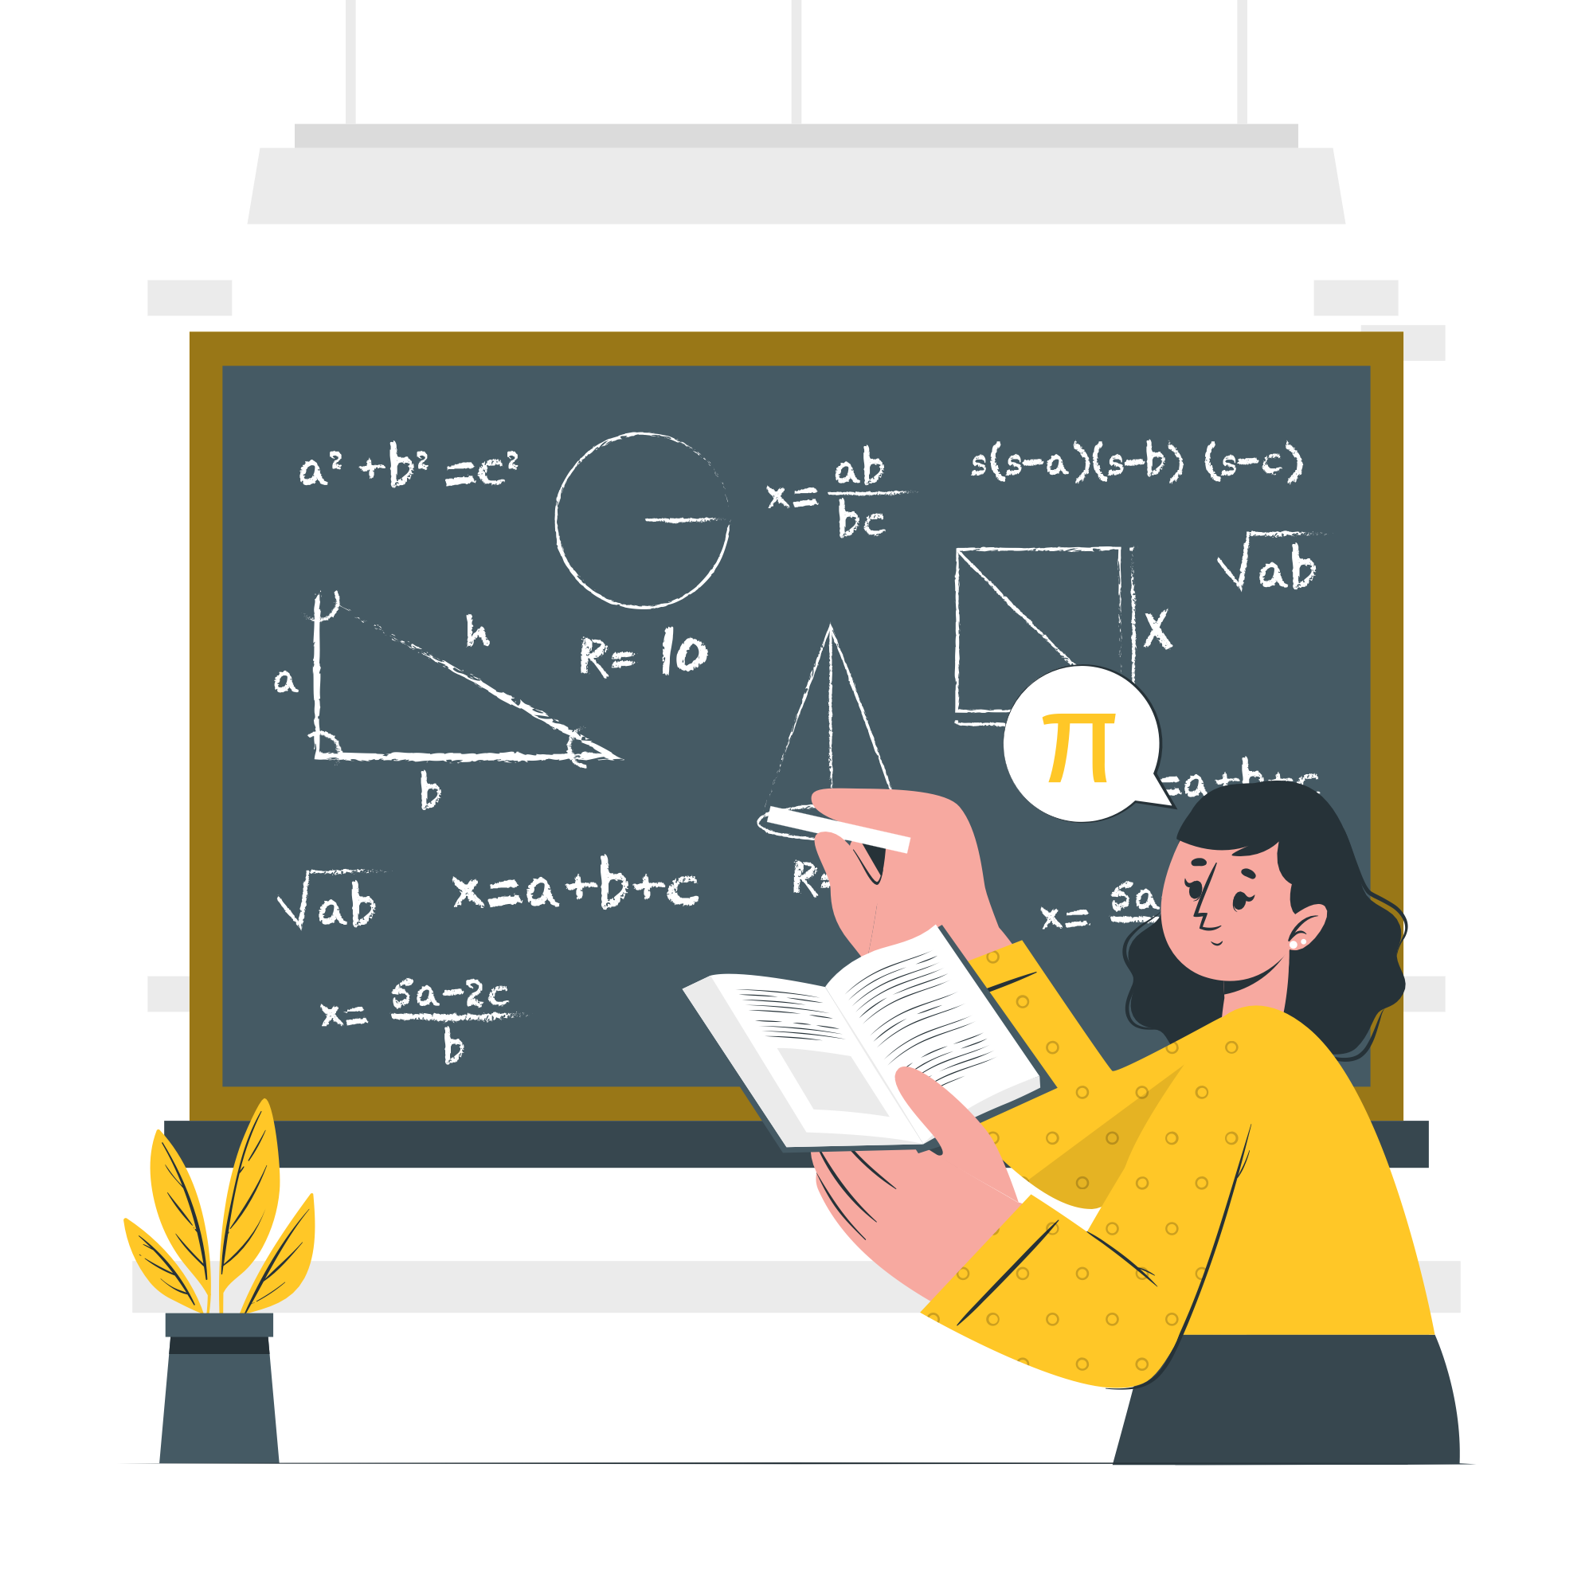
٥٧
١٧١
=
١
٣
١٥
٤٥
=
١
٣

Slide 8
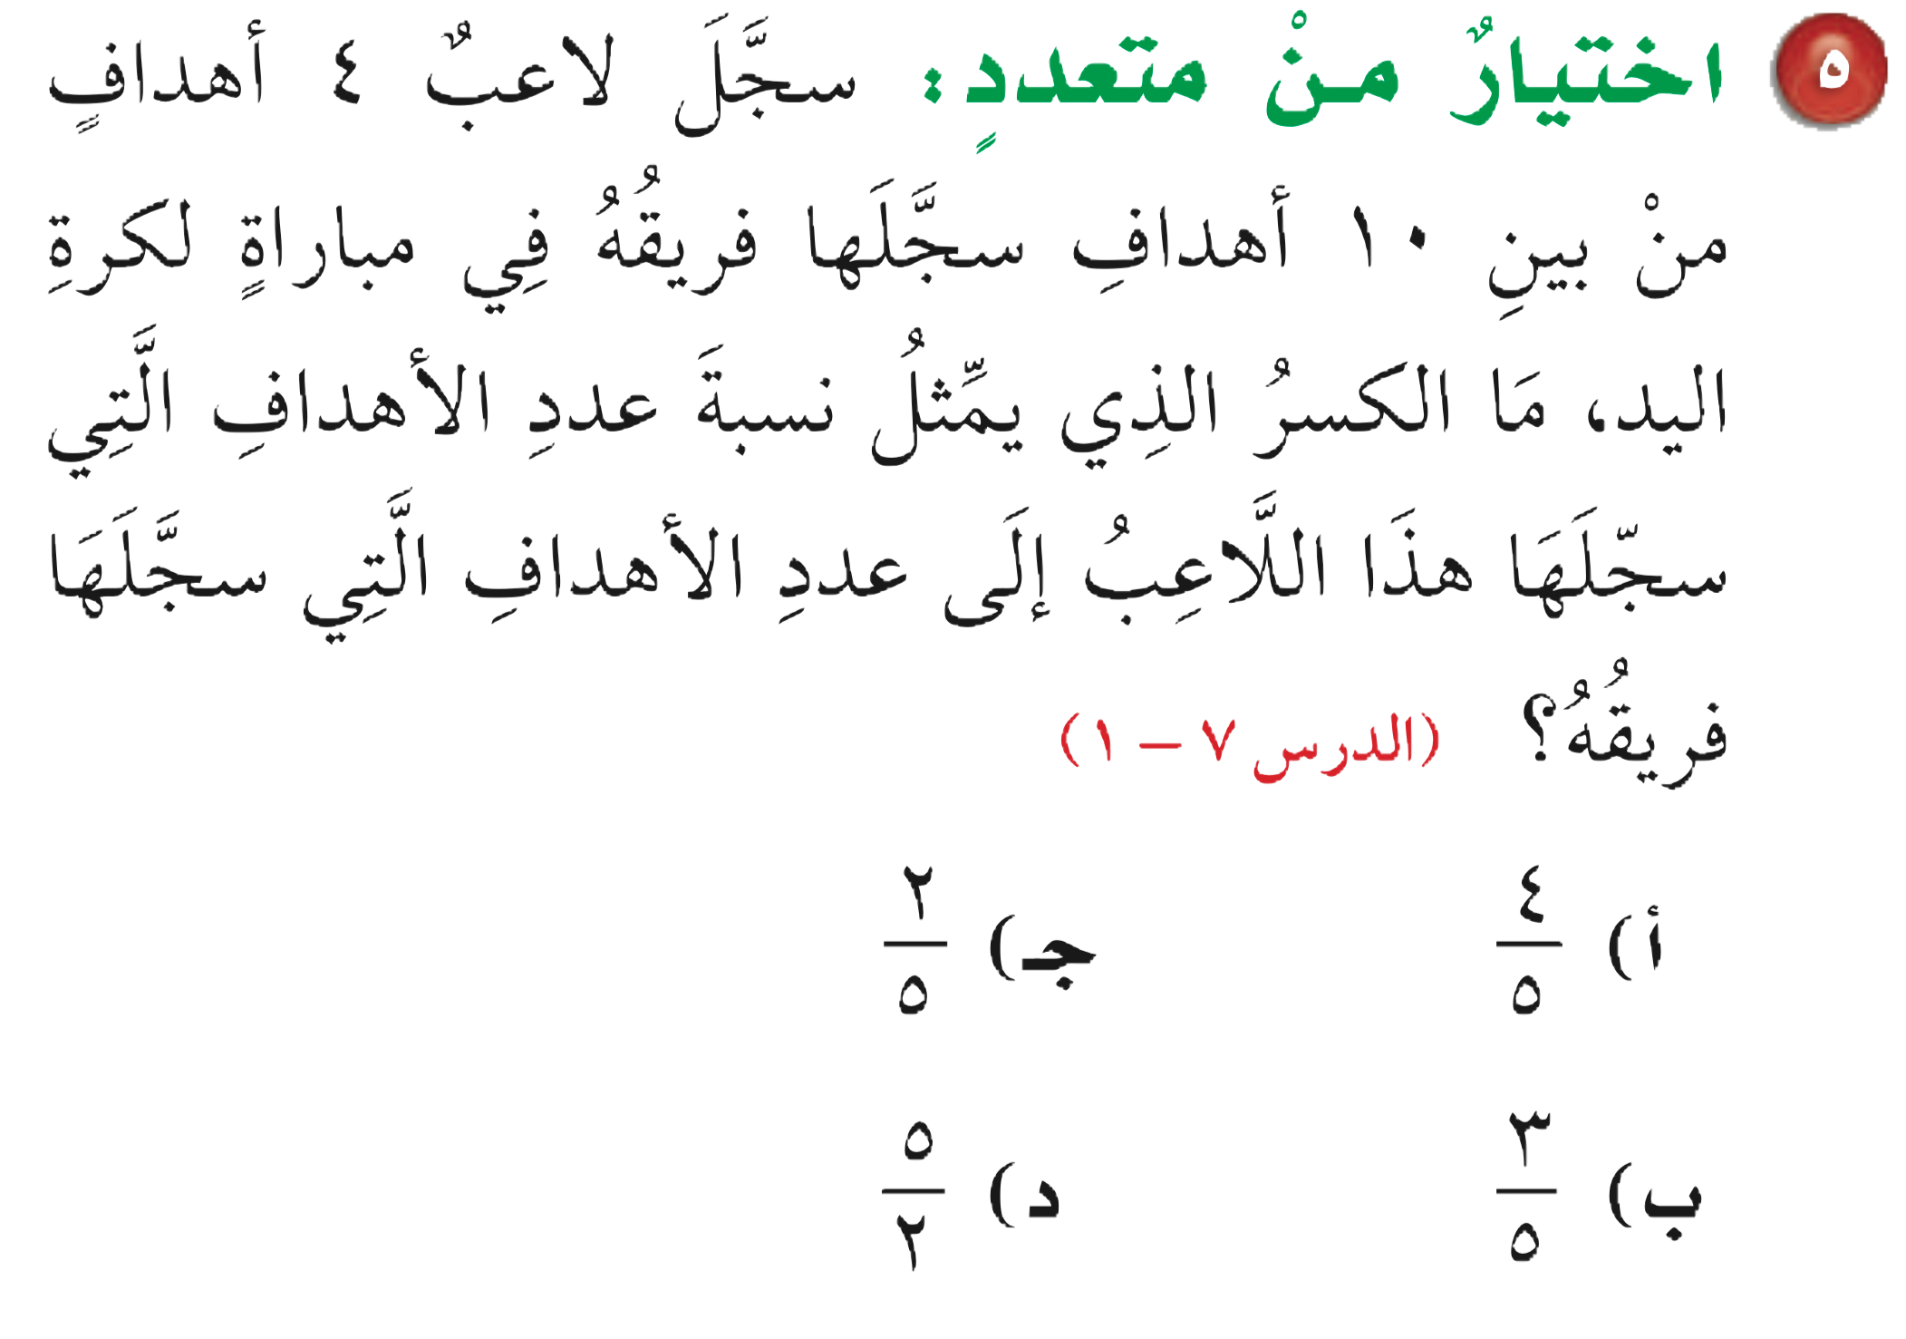


Slide 9


Slide 10
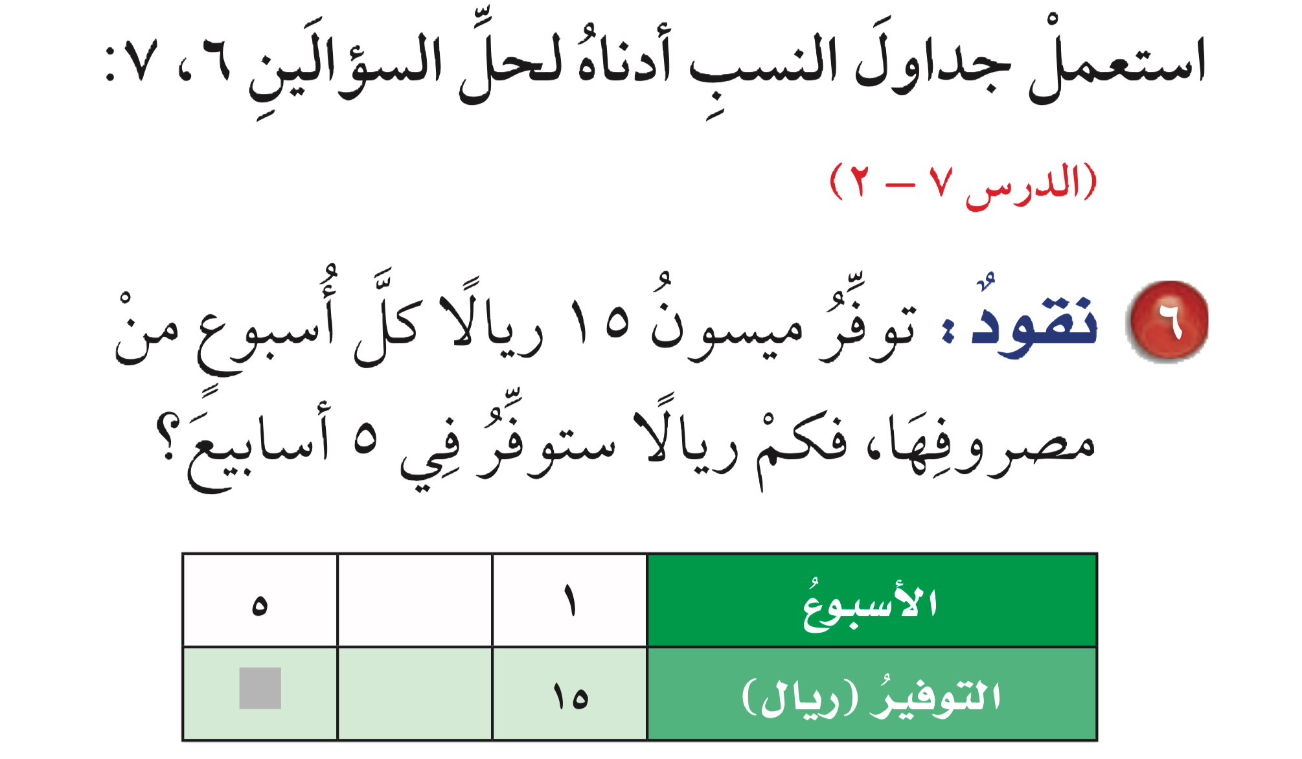

Slide 11
٧٥

Slide 12
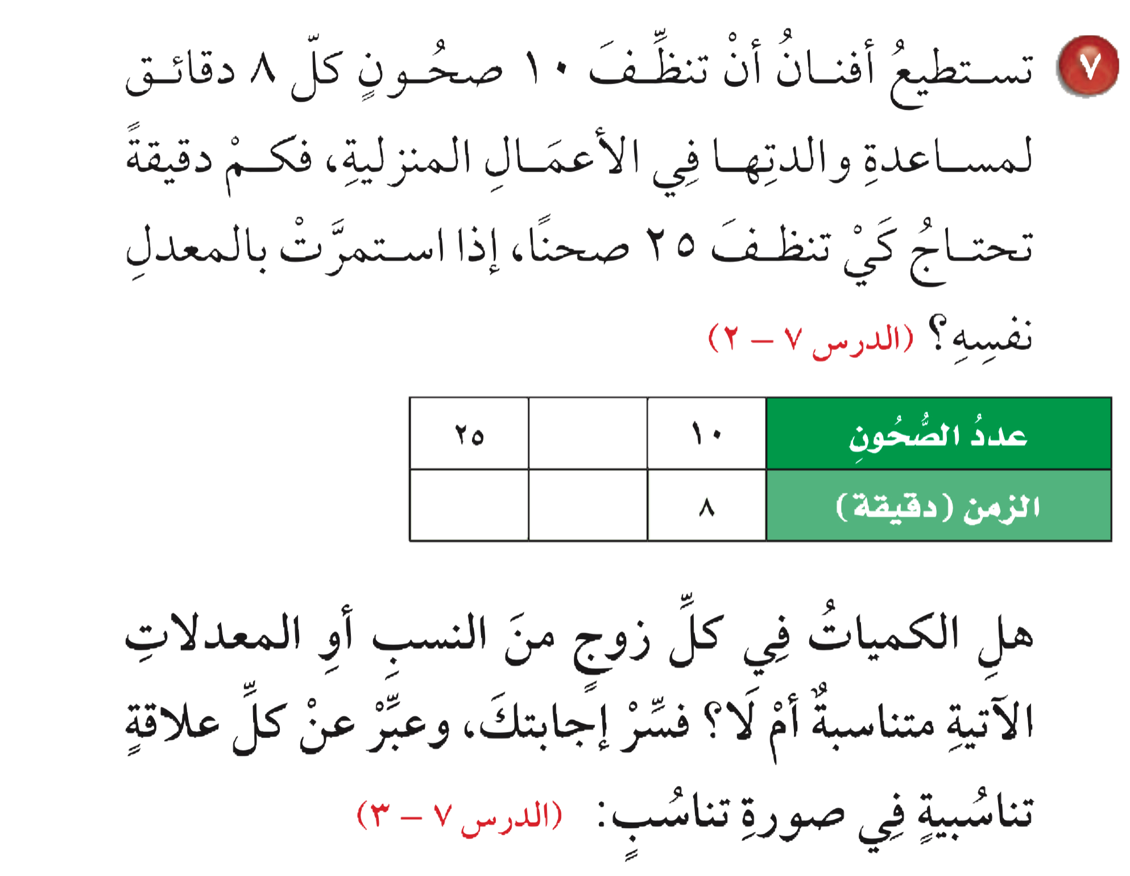


Slide 13

٢٠

Slide 14
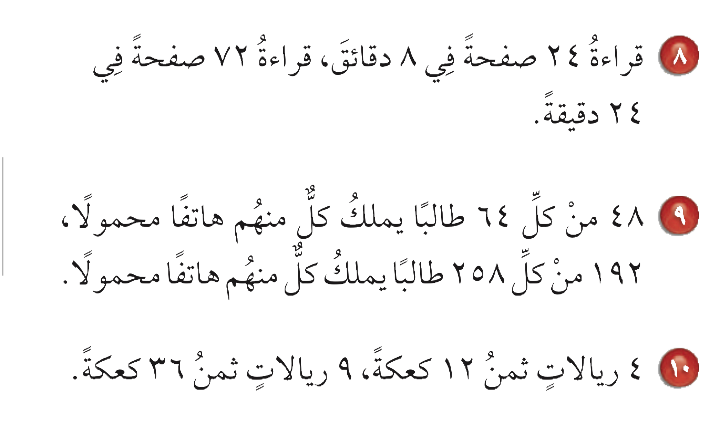

Slide 15

متناسبة
٣
٧٢
،
٣
٢٤
=
=
١
٢٤
١
٨
غير متناسبة
٣٢
١٩٢
،
٣
٤٨
=
=
٤٣
٢٥٨
٤
٦٤
غير متناسبة
١
٩
،
١
٤
=
=
٤
٣٦
٣
١٢

Slide 16
